Slide 1
前 言
欧洲封建主义的高潮，伴随着它通过誓言效忠封君但基本上独立的骑士和封臣，大体上本地化的非市场经济，还有完全束缚在土地上的农奴，消失于1500年之前，从‘黑死病’疫情缓慢复苏之后的一个半世纪。到16世纪初，市场经济、由国王统治的中央政府主导下类似于国家的政治结构，遍布了易北河以西欧洲大部分地区。
---历史学家杰克·戈德斯通

Slide 2
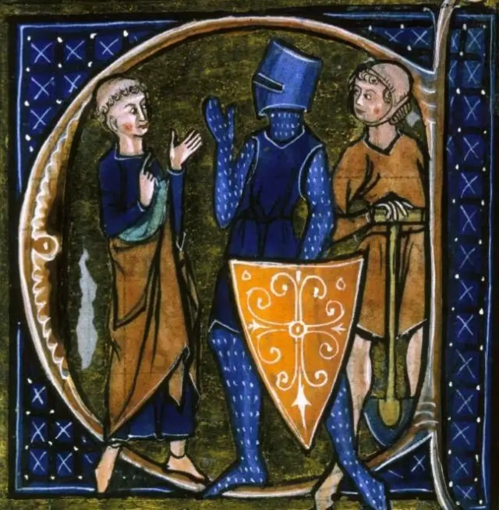
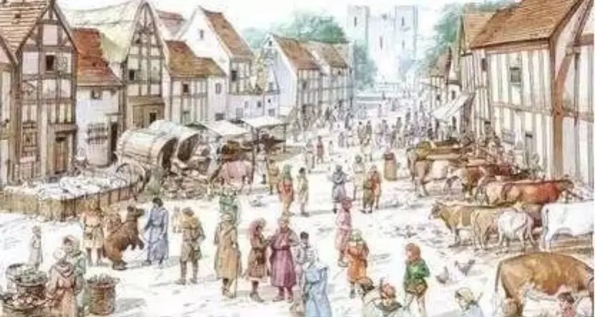
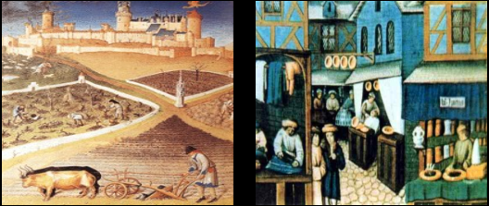
第五单元 步入近代
第13课
西欧经济和
社会的发展
莆田市外国语学校 郑桂珊

Slide 3
中世纪的欧洲，积累财富、发展壮大的前提是占有更多的土地。
国王
三方势力
联合
对抗领主
领主
要求
自治权
城市
封地
扩展领地
商人
手工业者
租地
领主自营
份地
行会
依附农民
农 奴
公社

Slide 4
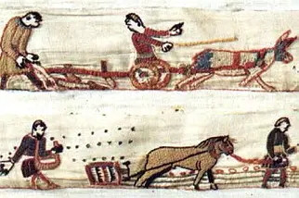
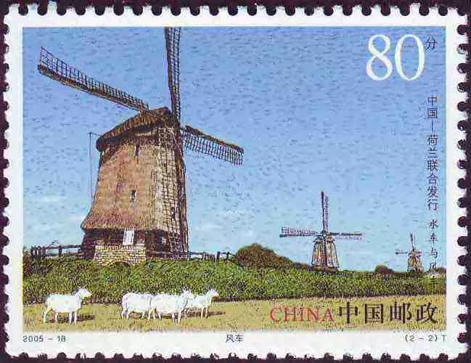
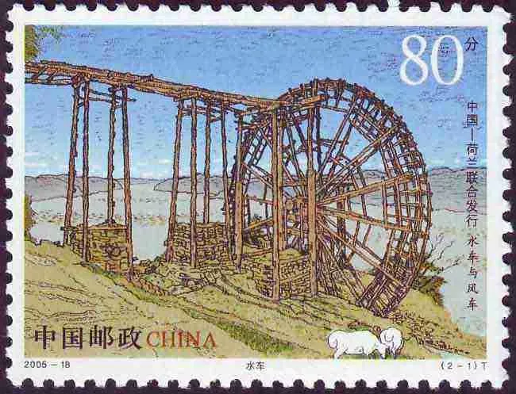
一. 新的生产和经营方式
1.生产方式变化
思考: 11世纪以后，欧洲农村发生了哪些变化？
从11世纪至14世纪中叶，大约持续了三个半世纪的时间。垦殖面积如此之大，触动了西欧大部分土地。。。拓荒者是农村居民中的各个阶级，有领主，有修道院，有自治团体，更有成千上万的普通农民。他们被财产和自由所吸引，走向荒芜的田野，走向人迹罕至的森林、山地和沼泽，进行了一场史无前例的拓荒及移民。---侯建新《圈地运动的先声：中世纪西欧大垦荒》
重犁和耙
1086年英国就有5000台以上水车

Slide 5
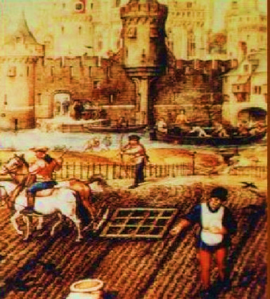
一. 新的生产和经营方式
1.生产方式变化
思考: 11世纪以后，欧洲农村发生了哪些变化？
实行强制劳动的方式对农业耕作是有害的，而且使用雇工要比实行强制劳动可以把活做的更好，农奴自然想方设法用金钱赎买那些令人厌恶的劳役，病危了从犁地、运输、播种等劳役义务中解脱出来而与领主讨价还价；而且在许多庄园，将所有各种劳作都用金钱来估价，这样的时刻终有一天会来到。这对领主和农奴双方都是有利的。
----【英】亨利·斯坦利·贝内特《英国庄园生活--1150~1400年农民生活状况研究》

Slide 6
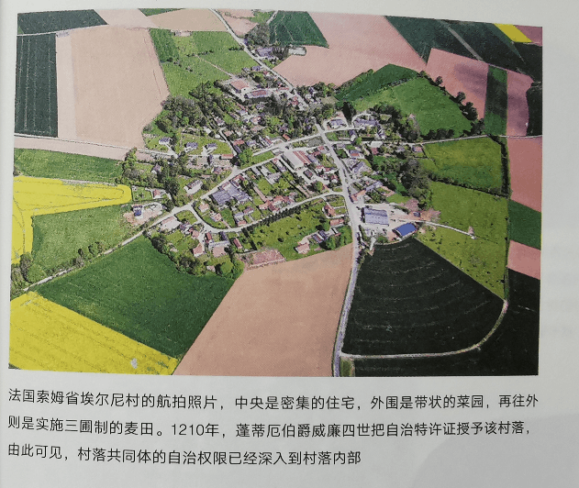
一. 新的生产和经营方式
1.生产方式变化
思考: 11世纪以后，欧洲农村发生了哪些变化？
(2)不能向洛里斯教区居民再次收缴通行费或其他税种，也不允许收缴农民的谷物税。
(18)每个居民在洛里斯教区住满一年零一天后……可以依照自己的愿望继续居住下去，不受任何骚扰。
---法王路易七世，1155年颁发给新垦区居民的自由权利宪章

Slide 7
一. 新的生产和经营方式
1.生产方式变化
思考: 11世纪以后，欧洲农村发生了哪些变化？具有什么影响？
1.垦殖运动的兴起。土地面积扩大，垦殖者成为新开发地区的主人。
2.农奴用货币购买劳役豁免权，获得对自己劳动力的自由支配。
3.领主通过转让、联姻、继承、买卖等方式，将土地集中在一起，使土地集中成为一种趋势。
拥有独立司法权和行政权
封建庄园制度开始衰落、瓦解
出现新的生产组织形式：租地农场

Slide 8
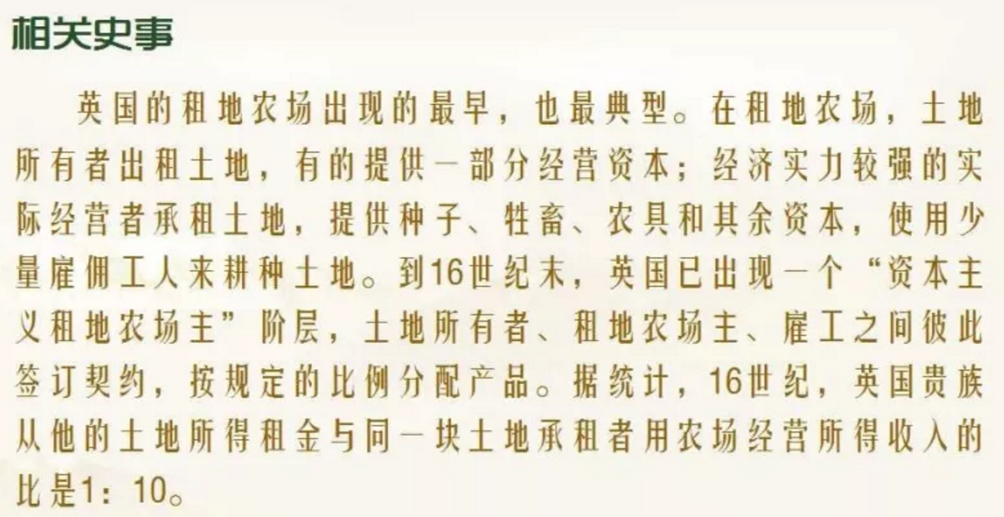
结合马克思的话，说说租地农场与封建庄园的生产区别。
一. 新的生产和经营方式
雇佣VS.农奴
供应市场VS.自给自足
需要大量资本VS.不需要
租地农场的特点：1.使用大量雇佣劳动者；
2.资本主义性质。

Slide 9
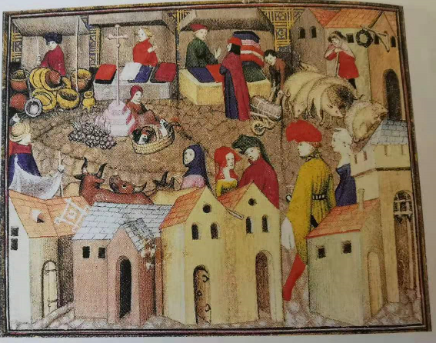
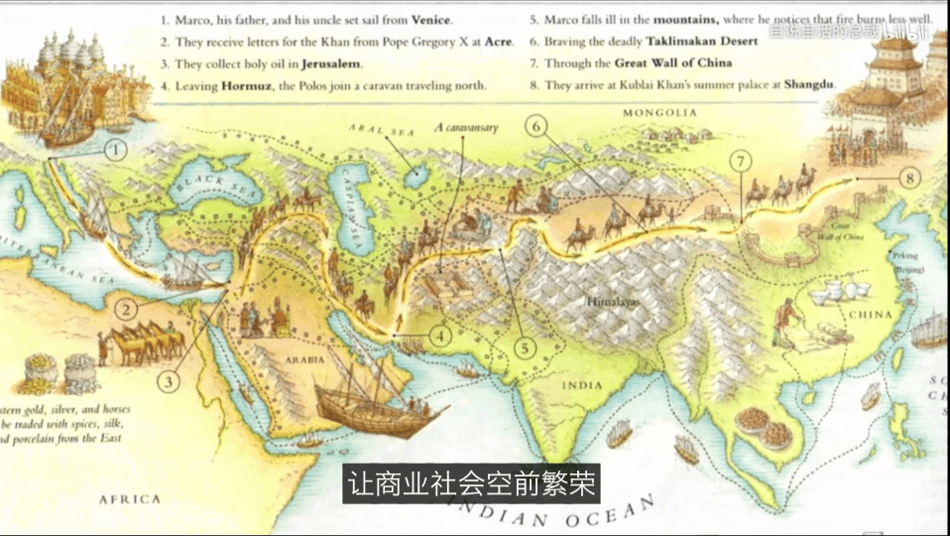
一. 新的生产和经营方式
2.经营方式变化
法国北部的市场一景
（1403年-1405年）
农产品和畜产品得以进入市场，并且成为远程贸易的主要产品。

Slide 10
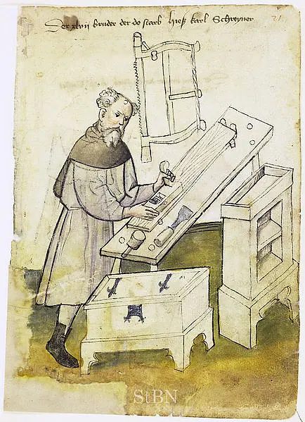
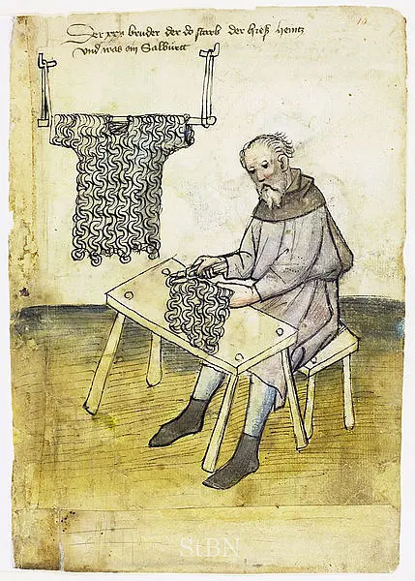
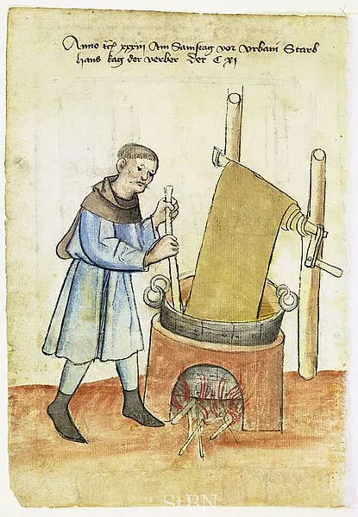
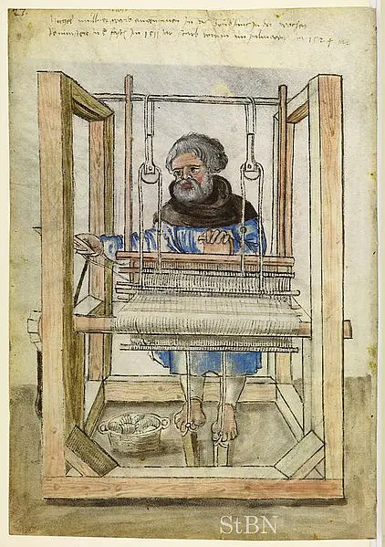
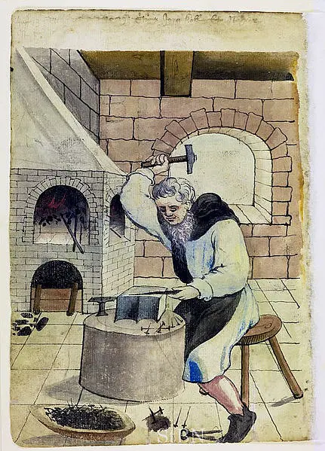
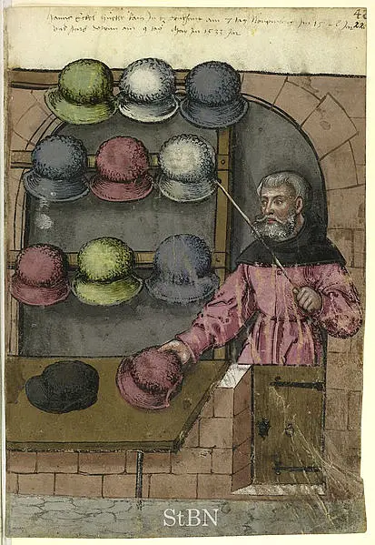
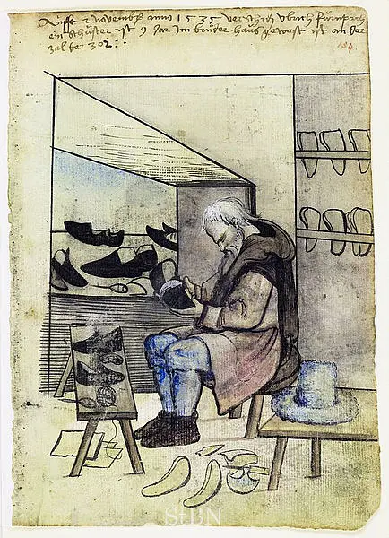
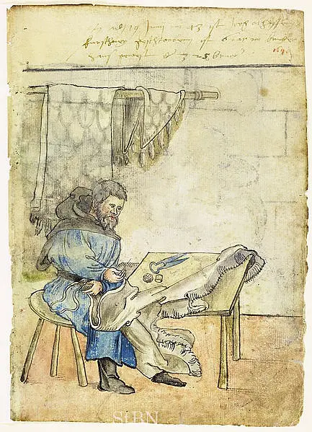
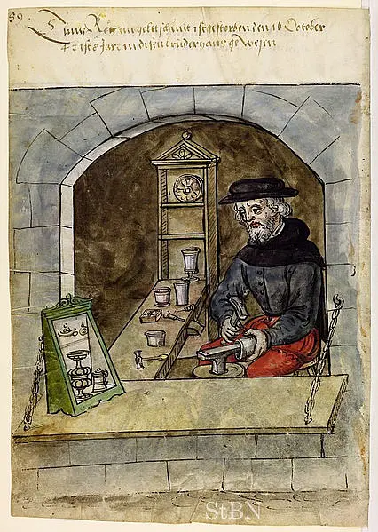
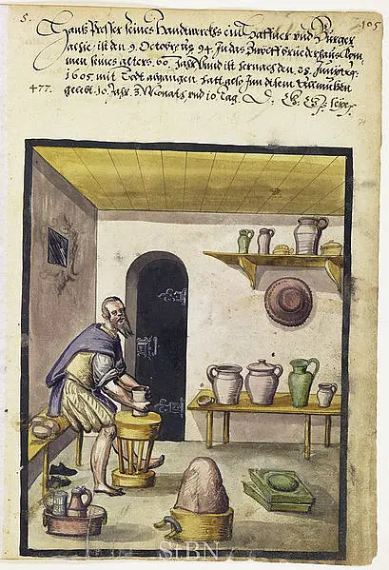
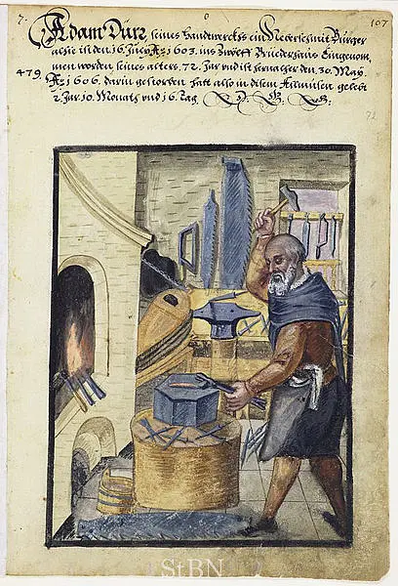
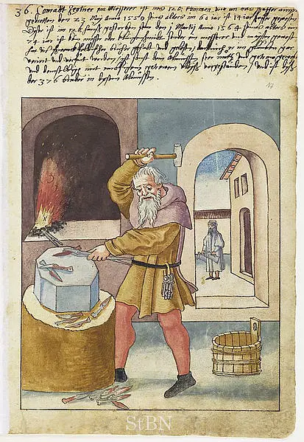
一. 新的生产和经营方式
3.出现手工工场
思考：中世纪手工工场中,商人扮演了什么样的角色？

Slide 11
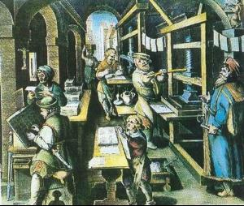
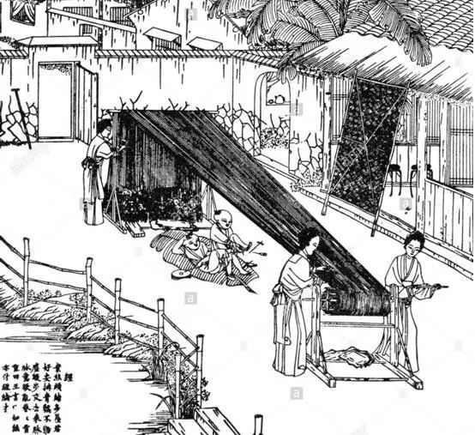
一. 新的生产和经营方式
3.出现手工工场
手工工场
手工工场的特点：
雇佣、分工、面向市场

Slide 12
一. 新的生产和经营方式
结合课文，说说农业、手工业变化的共同影响：
中世纪欧洲社会的整体面貌开始改变
土地关系
的变化
手工业
的发展
农业
生产组织
手工业
生产组织
租地
农场
手工
工场
逐渐资本主义化

Slide 13
二. 富裕农民和市民阶层
“商业，即是金钱与物品的交换，目的是盈利......我们有理由谴责他们，因为他们激发人们对金钱的欲望，这种欲望毫无节制，且永不满足。商业本身就是可耻的。”
--圣托马斯·阿奎那（1225-1274，意大利神学家）
“财富，如果被用来帮助生活艰苦的人，我们就应该给予财富施予者尊敬和赞赏。如果将财富用到崇高伟大的事情上，并用来彰显宽宏大量和卓越的业绩，那么财富拥有者就应该赢得名望和尊严。”
--莱昂·巴蒂斯塔·阿尔伯蒂（1404-1472）《关于家庭》
思考：两则材料对商人的看法有什么不同？结合课文说出变化的原因。

Slide 14
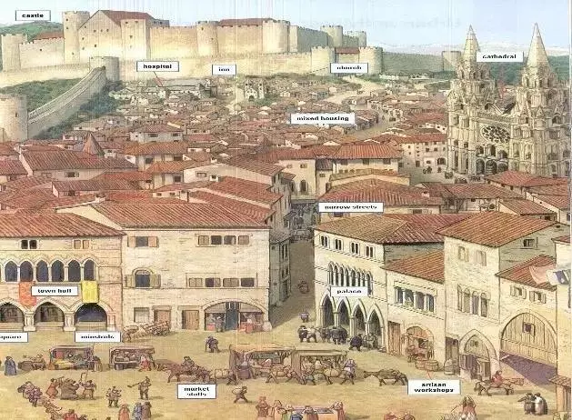
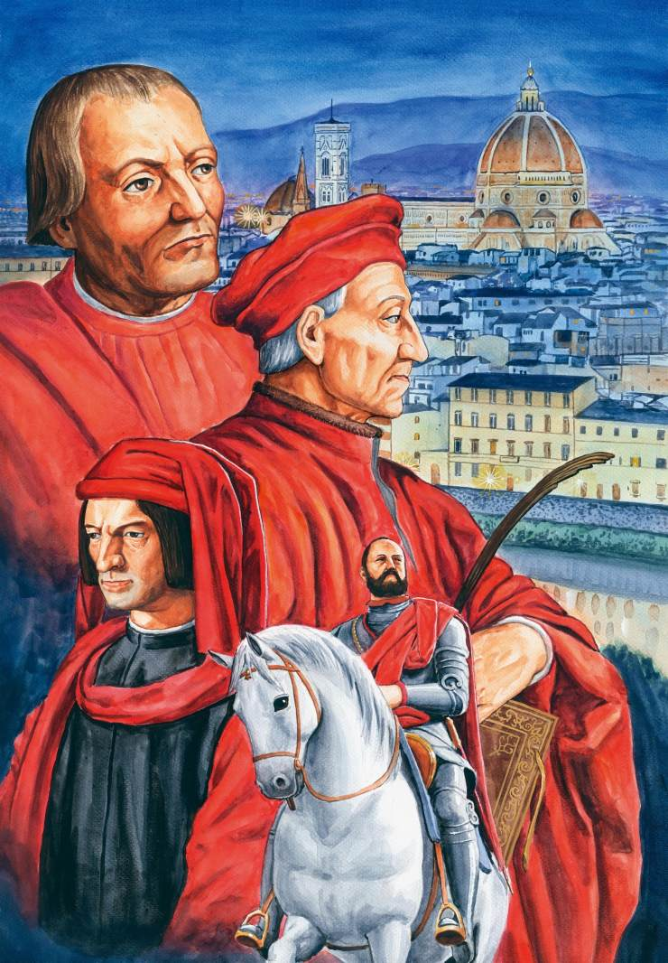
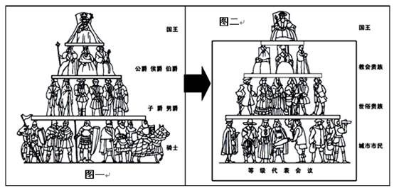
中世纪晚期的城镇
1265年召开的英国议会和1302年举行的法国三级会议标志着英、法两国等级君主制的初步形成。
佛罗伦萨 美第奇家族

Slide 15
延伸探究
整个中世纪社会运动很像一场巨大的地壳变迁：经过动荡、破裂、组合、喷涌、聚积、沉淀，从未安静和停滞，不断有新的事务涌现，不断有蜕变与新生。从混沌的运动中，逐渐形成有序的新文明。多元框架下形成新秩序，创造新事务，也产生了大融和。到中世纪末期，这个新秩序已显露出了基本轮廓，即现代文明。

Slide 16
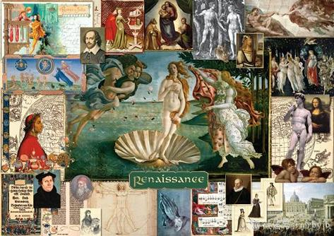
多谢聆听

